Slide 1
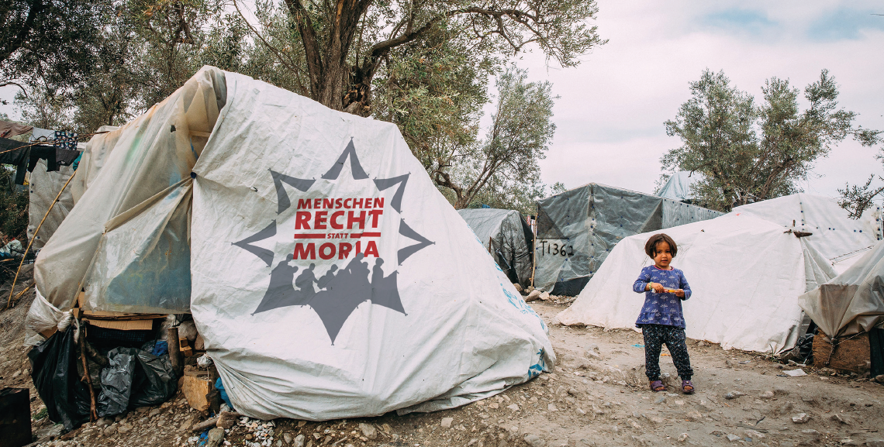
Menschenrecht statt Moria
Für eine menschenrechtsbasierte Asyl- und Migrationspolitik!
Geflüchtete aufnehmen – JETZT!

Slide 2
„Kein Weihnachten in Moria“ 09/2020 – 12/2020
Zuspitzung der dramatischen Lage auf den griechischen Inseln durch Brand in Moria
Ziel: Evakuierung der Geflüchteten auf den griechischen Inseln vor Weihnachten
Start der Kampagne „Kein Weihnachten in Moria“ im September 2020
Initiiert von pax christi, über 50 überwiegend kirchliche Träger schlossen sich an
Notes:
Kontaktaufnahme mit Bundestagsabgeordneten durch Briefe und Gespräche
Vielfältige Diskussions- und Informationsveranstaltungen
Bundesweiter Aktionstag am 12. Dezember 2020

Slide 3
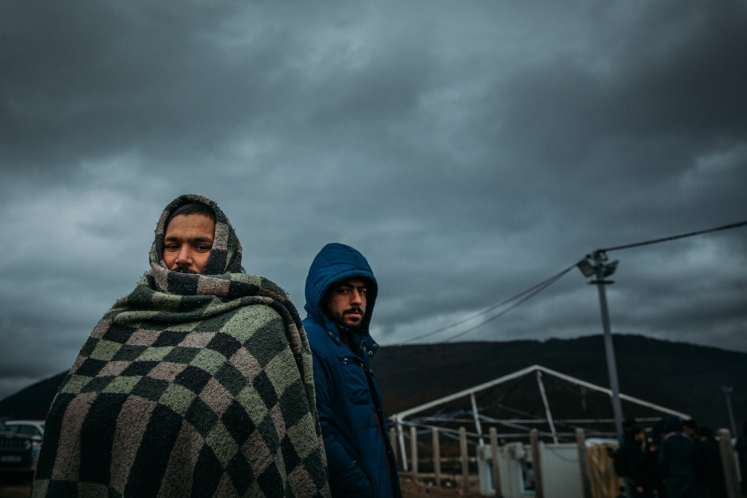
Haben wir unsere Ziele erreicht?
ETAPPENSIEG VOR WEIHNACHTEN:
245 Abgeordnete unterzeichnen einen „Weihnachtsappell für eine humanitäre Aufnahme Geflüchteter von den griechischen Inseln“.
ABER:
die Situation auf den griechischen Inseln hat sich nicht verbessert
nur sehr wenige Menschen wurden evakuiert
auch in Bosnien-Herzegowina spitzt sich die Lage zu
Menschenrechtsverletzungen an den EU-Außengrenzen
Foto: Alea Horst
Klar ist: Wir müssen weitermachen!
Notes:
Die Situation auf den griechischen Inseln ist weiterhin menschenunwürdig.
Die Evakuierung geht schleppend voran, die zugesagten Zahlen sind viel zu niedrig.
Auch jenseits der EU-Außengrenzen ist die Lage dramatisch (u.a. Bosnien-Herzegowina).
Die EU verletzt systematisch geltende Menschenrechte:
Illegale Pushbacks durch FRONTEX und nationale Grenzschutzbehörden
Gewalt gegen Schutzsuchende
Zugang zu fairen Asylverfahren oft nicht gewährleistet

Slide 4
MENSCHENRECHT STATT MORIA
Weil Menschenrechte besonders für Schutzsuchende gelten, fordern wir:
Evakuierung der Geflüchteten aus den Lagern an den EU-Außengrenzen und ein Ende des Hotspot-Systems!
Aufnahme der Geflüchteten aus humanitären Gründen durch Städte und Kommunen in Deutschland ermöglichen!
Illegale Pushbacks und Gewalt gegen Geflüchtete durch EU-Grenzschutzbeamt*innen (FRONTEX) stoppen!
Ostern 2021 bis zur Bundestagswahl 2021
Notes:
Wir machen weiter bis zur Bundestagswahl 2021…und weiten den Blick:

Slide 5
An die Abgeordneten im Deutschen Bundestag und alle Kandidat*innen für den kommenden Bundestag appellieren wir:
Einen Antrag im Bundestag zu initiieren, der die Evakuierung der Geflüchteten aus den Hotspots und die Aufnahme in Deutschland ermöglicht.
Engagement für einen Paradigmenwechsel in der Asyl- und Migrationspolitik durch eine parlamentarische Allianz für eine menschenrechtsbasierte EU-Migrationspolitik.
Deutschland muss Verantwortung übernehmen und einen Paradigmenwechsel in der europäischen Asyl- und Migrationspolitik vorantreiben!

Slide 6
So können Interessierte sich beteiligen:
Nehmen Sie Kontakt zu den Abgeordneten und Kandidat*innen Ihres Wahlkreises auf.
Erhöhen Sie die öffentliche Aufmerksamkeit durch Aktionen und Veranstaltungen.
Vergrößern Sie unser Netzwerk durch weitere Träger.
Notes:
Schreiben Sie Ihren lokalen Wahlkreisabgeordneten und den Kandidat*innen in Ihrem Wahlkreis!
Fordern Sie sie in Gesprächen auf, sich für einen Antrag im Bundestag und eine parlamentarische Allianz für Menschenrechte einzusetzen.
Diskussionsveranstaltungen mit Abgeordneten und Kandidat*innen
Informationsveranstaltung zur Lage an den EU-Außengrenzen
Aktionen, Mahnwachen, Demonstrationen,….

Slide 7
Informations- und Werbeflyer
Briefvorlagen
Social Media-Vorlagen
Newsletter
Eine Liste aller Träger
Termine und Veranstaltungshinweise
Unsere Ziele und Forderungen
Nachrichten und politische Entwicklungen
Kontaktdaten
Spendenkonto
… finden Sie auf der Homepage: www.menschenrecht-statt-moria.de

